Slide 1
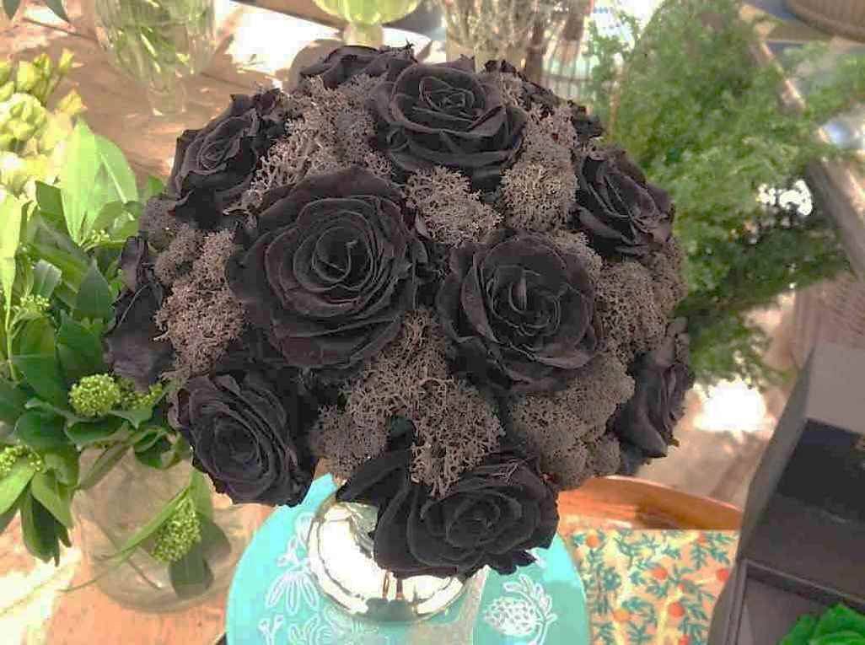

A UN AMIGO
____________________

Slide 2


A UN AMIGO
eaglenest8@hotmail.com
____________________

Slide 3

No puedo darte soluciones
para todos los problemas de la vida,
ni tengo respuestas para tus dudas o temores,
pero puedo escucharte y compartirlo contigo.

Slide 4
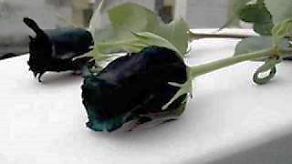
No puedo cambiar tu pasado ni tu futuro.
Pero cuando me necesites estaré junto a ti.

Slide 5

No puedo evitar que tropieces.
Solamente puedo ofrecerte mi mano para que te sujetes y no caigas.

Slide 6

Tus alegrías, tus triunfos y tus éxitos
no son míos.
Pero disfruto sinceramente
cuando te veo feliz.

Slide 7

No puedo trazarte limites
dentro de los cuales debes actuar,
pero si te ofrezco el espacio necesario
para crecer.

Slide 8

No puedo evitar tus sufrimientos
cuando alguna pena te parta el corazón,
pero puedo llorar contigo
y recoger los pedazos para armarlo de nuevo.

Slide 9

No puedo decirte quien eres ni quien deberías ser.
Solamente puedo quererte como eres y ser tu amigo.

Slide 10

En estos días oré por ti...

Slide 11

En estos días me puse a recordar
a mis amistades mas preciosas.
Soy una persona feliz:
tengo mas amigos de lo que imaginaba.

Slide 12

Eso es lo que ellos me dicen,
me lo demuestran.
Es lo que siento por todos ellos.

Slide 13

Veo el brillo en sus ojos,
la sonrisa espontánea
y la alegría que sienten al verme.

Slide 14

Y yo también siento paz
y alegría cuando los veo
y cuando hablamos,
sea en la alegría
o sea en la serenidad.

Slide 15

En estos días pensé en mis amigos y amigas…
entre ellos, apareciste tú.

Slide 16

No estabas arriba, ni abajo ni en medio.
No encabezabas ni concluías la lista.
No eras el número uno ni el número final.

Slide 17

Lo que sé es que te destacabas
por alguna cualidad que transmitías
y con la cual desde hace tiempo se ennoblece mi vida.

Slide 18

Y tampoco tengo
la pretensión de ser
el primero,
el segundo o el tercero
de tu lista.
Basta que me quieras como amigo.

Slide 19

Entonces entendí que realmente somos amigos.
Hice lo que todo amigo:
Oré...
y le agradecí a Dios por ti.

Slide 20

Gracias por ser mi amigo.
Jorge Luis Borges

Slide 21


Imagenes y texto :
De la red
Música:
Child wings / corazón solitario
Interprete:
Ernesto Cortazar
Edición:
Eaglenest
Duración :
07 minutos
12 segundos
Chao
Auf wiedersehen
Au revoir
Hasta la vista
Pasenla Bien
___________________
eaglenest8@hotmail.com

Slide 22







12:00
¿Te ha gustado?
Puedes ver más entrando
Aquí
Además puedes recibir powerpoints en tu correo electrónico suscribiéndote aquí:

